Slide 1
Theodor iz Cyrene i Theodorova spirala

Slide 2
ŽIVOTOPIS
- rođen je u 5. st. pr. Krista (oko 425. godine) u Cyreni
- većinu života je proveo u Ateni, a živio je i u Aleksandriji
- bio je Pitagorin učenik i polaznik Pitagorejske škole

Slide 3
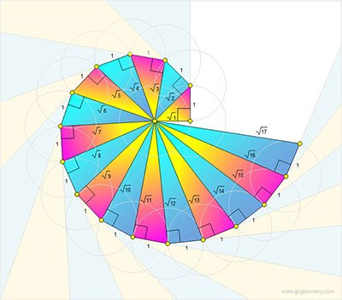
- najveći doprinos u aritmetici, astronomiji, ali i glazbi
- proučavao je korijene prirodnih brojeva
- podučavao je grčkog filozofa Platona
- poznat po Theodorovoj spirali koja se još naziva i spirala drugog korijena

Slide 4
- umro je 398. godine nasilnom smrću
- ZANIMLJIVOST: još do danas nije otkriveno kako je Theodor zapravo došao do spirale i je li možda u tome koristio 17 osoba

Slide 5
THEODOROVA SPIRALA
- spirala koja se sastoji od neprekinutog niza pravokutnih trokuta čije su duljine hipotenuza kvadratni korijeni prirodnih brojeva

Slide 6
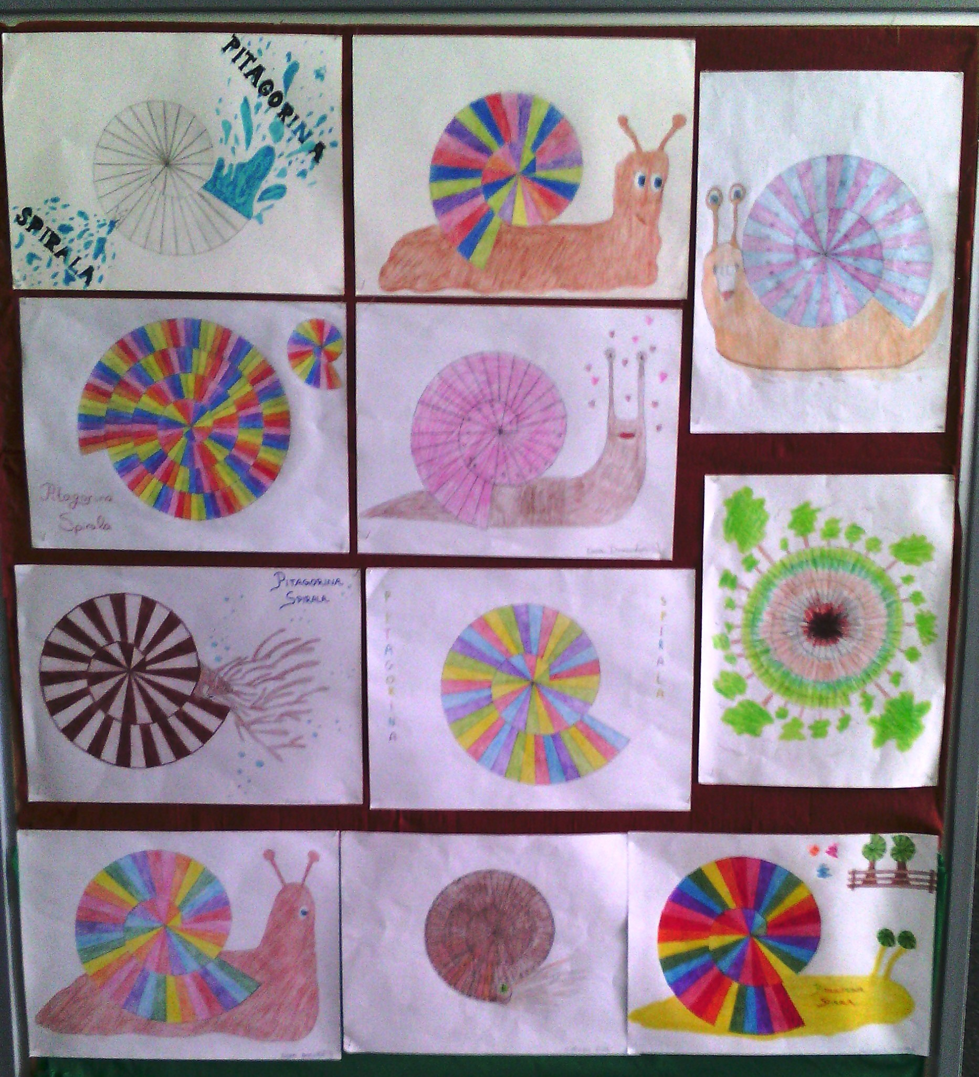
- konstrukcija je završena s √17 zbog daljnjeg preklapanja trokuta
- postoji mnogo primjera spirale u prirodi, ali i u ljudskim djelima
- postoje mnogi učenički radovi na temu spirale drugog korijena iako to nije obavezno gradivo u osnovnoj školi

Slide 7
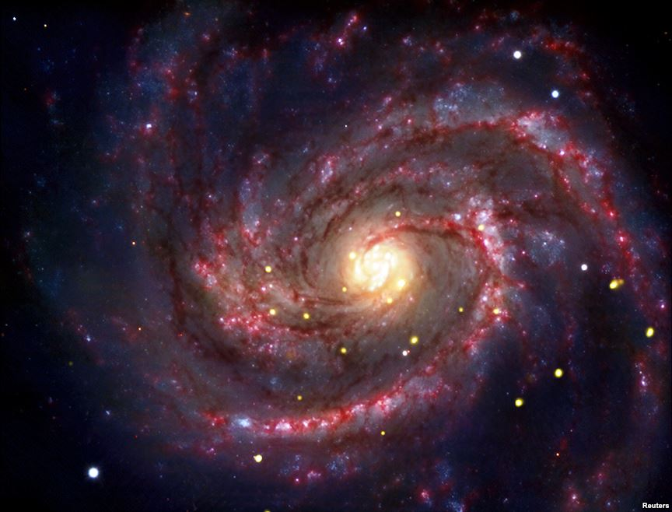
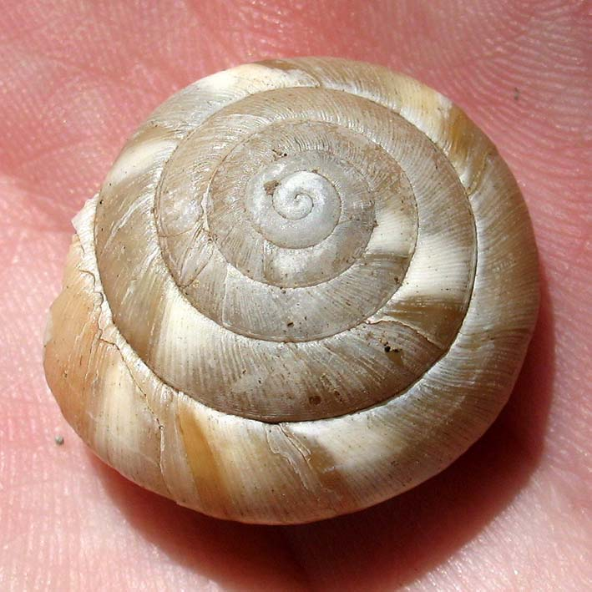
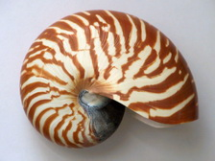
PRIMJERI U PRIRODI
galaksija
puževa kućica
Nautilus školjka

Slide 8
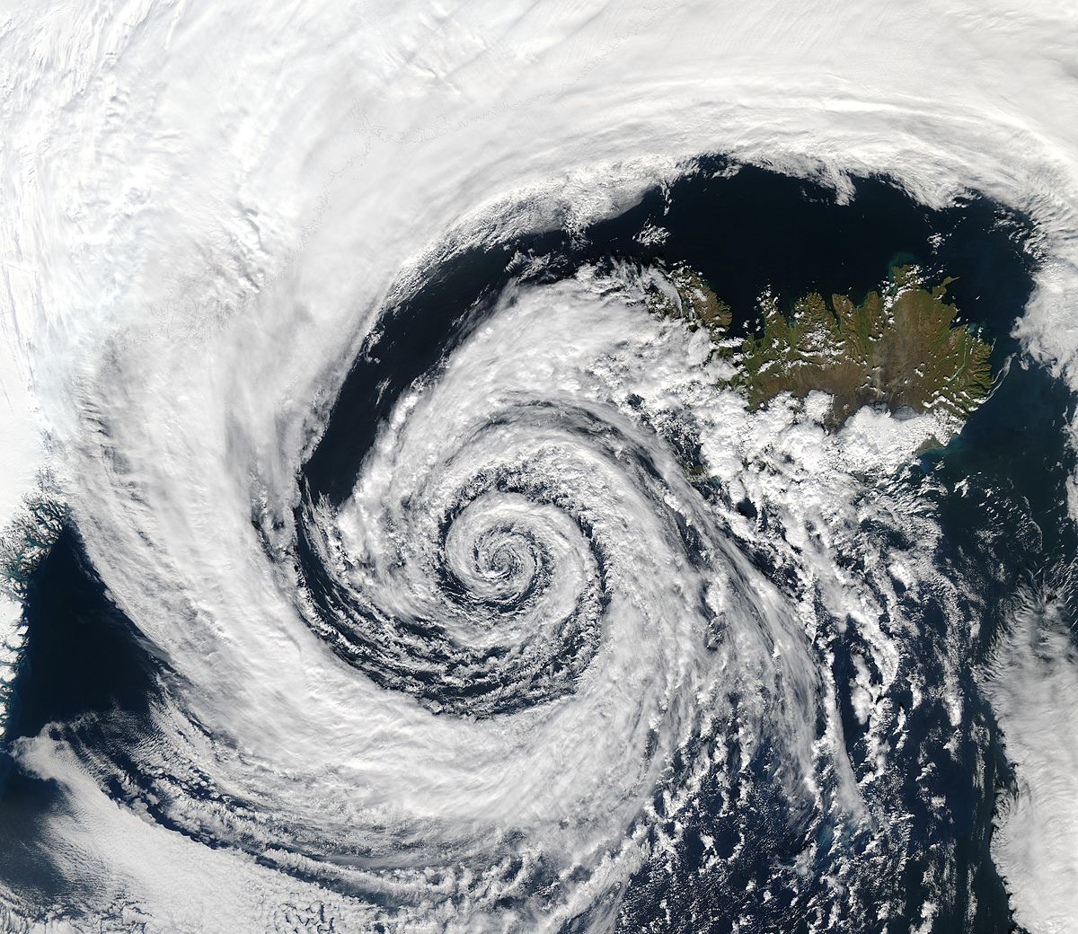
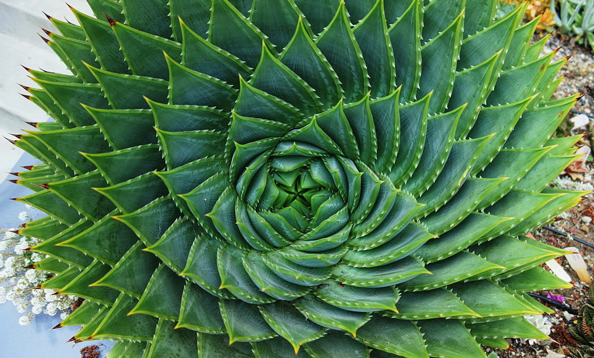
vrtlog zračnih masa
neke biljke

Slide 9
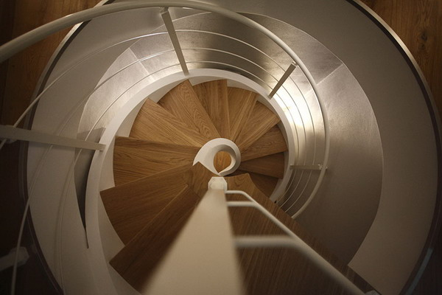
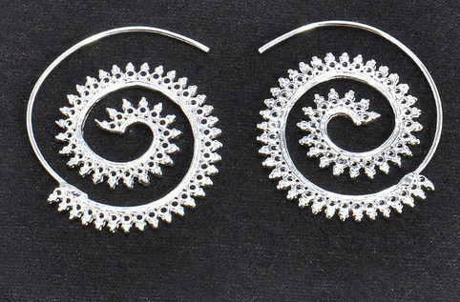
PRIMJERI U LJUDSKIM DJELIMA
naušnice i drugi nakit
stepenice

Slide 10
Margareta Obadić 8.c

